Slide 1
Урок литературного чтения В.Ю. Драгунский «Что любит Мишка» 4 класс
подготовила
Зобкова Татьяна Валерьевна,
учитель начальных классов
высшей квалификационной категории

Slide 2
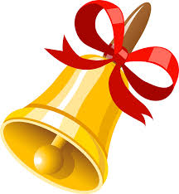
Прозвенел звонок веселый! Все готовы? Всё готово? Мы сейчас не отдыхаем, Мы работать начинаем.

Slide 3
Виктор Юзефович Драгунский (1913 – 1972)

Slide 4
ЮМОР
Весело
Смешно
Радостно

Slide 5
Река Миссисипи

Slide 6
Скороговорка
Только Таня утром встанет,
Танцевать Танюшу тянет,
Что тут долго объяснять –
Любит Таня танцевать!

Slide 7
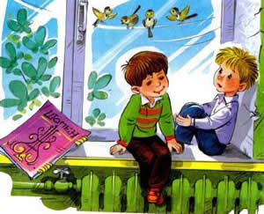
«ЧТ Л Б Т М ШК »

Slide 8
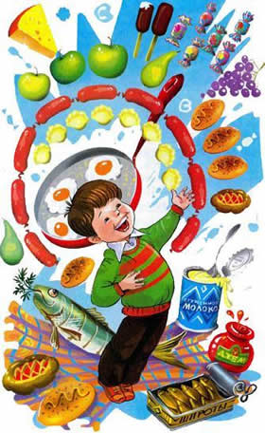
В. Драгунский « Что любит мишка »

Slide 10
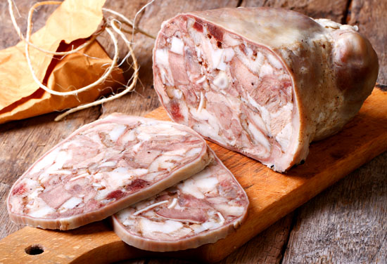
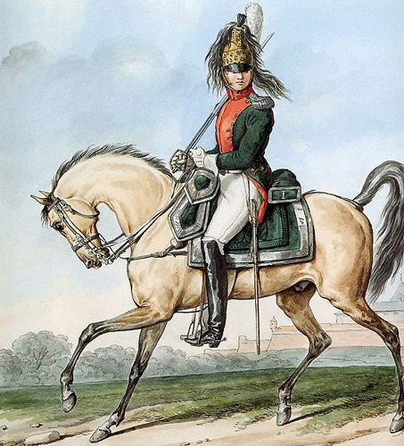
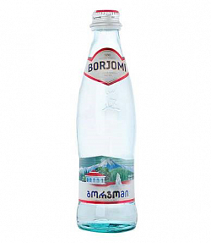
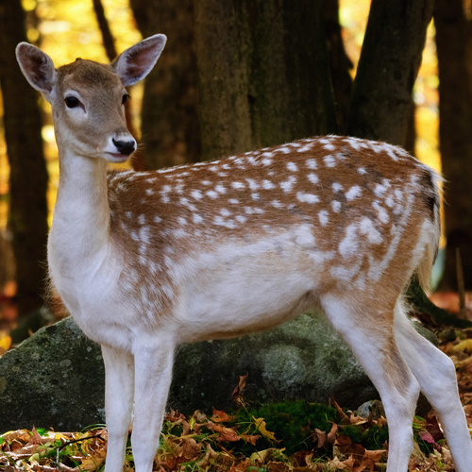
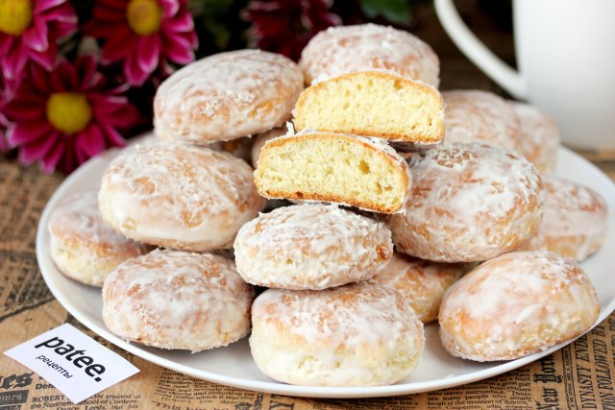
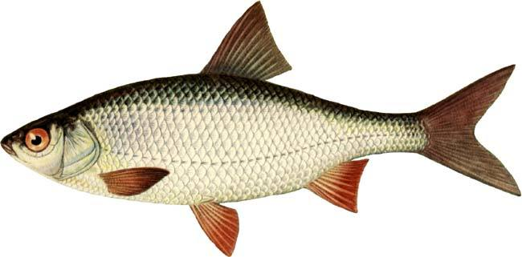
СЛОВАРНАЯ РАБОТА
Кавалерист – воин на коне
Лань – быстрое животное рода оленей
Зельц – вид колбасы
Боржом – минеральная вода
Частик – рыба
Глазурованные пряники – покрытые глазурью, сахаром

Slide 11
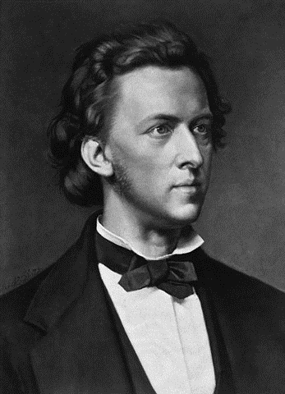
ФридЕрик Шопен (1810-1849)
Польский композитор и пианист

Slide 15
САТИРА
Высмеивает недостатки
Помогает исправиться

Slide 16
Работа в группах
Встреча с преподавателем музыки
Что любит Дениска
Мишкины интересы
«Чуть не забыл»

Slide 17
Народная мудрость
На вкус и цвет товарища нет.
Не хлебом единым жив человек.

Slide 18
Домашнее заДание
С.24-26, выразительное чтение по ролям, отвечать на вопросы.
Написать сочинение «Что я люблю» и оформить его рисунками.
Придумать продолжение рассказа.

